Slide 1

Progresivní metody modelování
Doc. Ing. Ladislav SOCHA, Ph.D. a kol.

Slide 2
Vyhodnocení získaných výsledků a jejich provozně technologická interpretace
Seminář č. 5

Slide 3
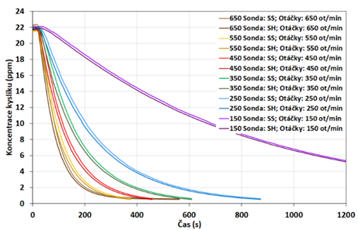
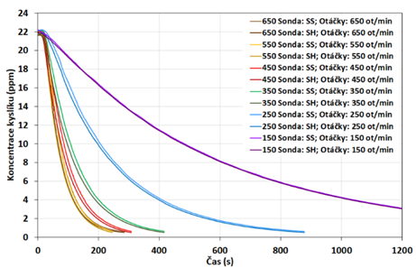
Vyhodnocení získaných výsledků
  Jak bylo zmíněno výše, v průběhu fyzikálního modelování byla zaznamenána data, která lze interpretovat různými způsoby. Software pro monitorování úbytku koncentrace kyslíku z vody zaznamenává koncentraci kyslíku ve vodě v závislosti na čase. Po zanesení naměřených dat k jednotlivým variantám do grafu, lze vyhodnotit vlivy stěžejních parametrů na průběh procesu. Na obrázku jsou pro představu uvedeny grafy úbytku koncentrace kyslíku pro různé otáčky a průtoky plynu.
průtok 12 Nl min
průtok 22 Nl min
Ukázka grafického zpracování dat fyzikálního modelu – koncentrační křivky

Slide 4
Vyhodnocení získaných výsledků
  Tato data lze hodnotit také z jiného úhlu pohledu.
  Předchozí grafy poskytují převážně informace o trendech, které se projevují při změně konkrétního parametru (tedy např. zda se zkrátí čas odplynění při zvýšení otáček rotoru).
  Další možností je hodnocení dat z pohledu kvantitativní účinnosti jednotlivých variant dle doby snížení koncentrace kyslíku na požadovanou hodnotu, jak uvádí obrázek níže.
  Graf barevně rozlišuje varianty dle počtu otáček a uvnitř sloupců současně uvádí průtoky argonu definované pro daný experiment.
  Pro lepší přehlednost jsou varianty řazeny dle dosažených časů snížení koncentrace kyslíku na požadovanou hodnotu od nejkratšího (nejvíce efektivní) po nejdelší (nejméně efektivní).
  V tomto grafu je jasně vidět, kde se nachází provozní varianta (označeno šipkou) a jaké změny je třeba provést, aby se zvýšila efektivita procesu.

Slide 5
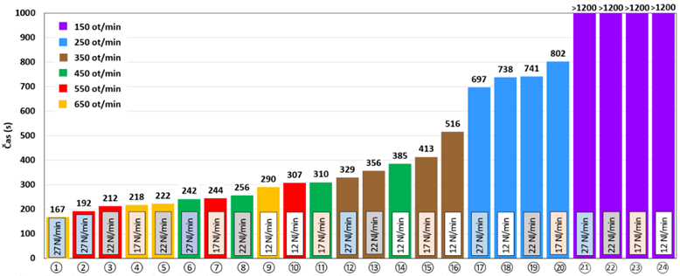
Vyhodnocení získaných výsledků
Kvantitativní účinnosti jednotlivých variant dle doby snížení koncentrace kyslíku

Slide 6
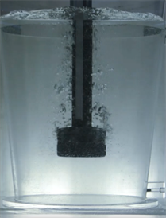
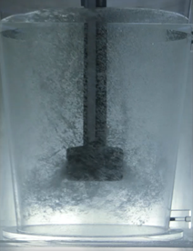
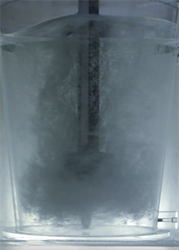
Vyhodnocení získaných výsledků
Kromě grafického zpracování průběhu snižování koncentrace kyslíku během rafinace inertním plynem přiváděným přes rotor se v průběhu experimentu pořizují videosekvence a snímky, které dobře dokumentují proudění kapaliny a distribuci vznikajících bublin dmýchaného argonu pro jednotlivé varianty. Ukázka snímků charakteru vnitřního proudění, chování a distribuce vznikajících bublin dmýchaného argonu při průtoku argonu 17 Nl∙min-1 jsou uvedeny obrázku
a) otáčky: 150 ot min⁻¹
b) otáčky: 350 ot min-1
c) otáčky: 650 ot min⁻¹
Ukázka charakteru vnitřního proudění a distribuce argonu při průtoku 17 Nl min⁻¹

